Slide 1
Sistemas Operacionais
Aula 05 e 06

Slide 2
Sistemas Operacionais Processo
Programa:
Conjunto de instruções.
Estático.
Processo:
Um programa em execução.
Contador de programa.
Registradores.
Variáveis.

Slide 3
Sistemas Operacionais Modelo de Processo
Multiprogramação de 4 programas.
Modelo conceitual de 4 processos independentes e seqüenciais.
Somente um programa está ativo em qualquer instante
CPU tem PC físico, cada programa tem PC virtual que é carregado quando processo está na CPU

Slide 4
Sistemas Operacionais Criação de Processo
Principais eventos que provocam criação de processos:
Início do Sistema.
Execução de uma chamada ao sistema para criação de processo por um processo em execução.
Requisição de usuário para criação de um novo processo.
Início de um job em lote (batch).

Slide 5
Sistemas Operacionais Termino de Processos
Condições que determinam fim de um processo:
Saída Normal (voluntária).
Saída por Erro (voluntária)
Erro Fatal (involuntária) falha no programa.
Cancelado por outro processo (involuntária).

Slide 6
Sistemas Operacionais Hierarquia de Processos
Pai cria processo filho, filho pode criar os seus próprios processos:
Forma uma hierarquia
Em UNIX é chamado de ”grupo de processo“.
O Pai e o filho ficam de certa forma associados.

Slide 7
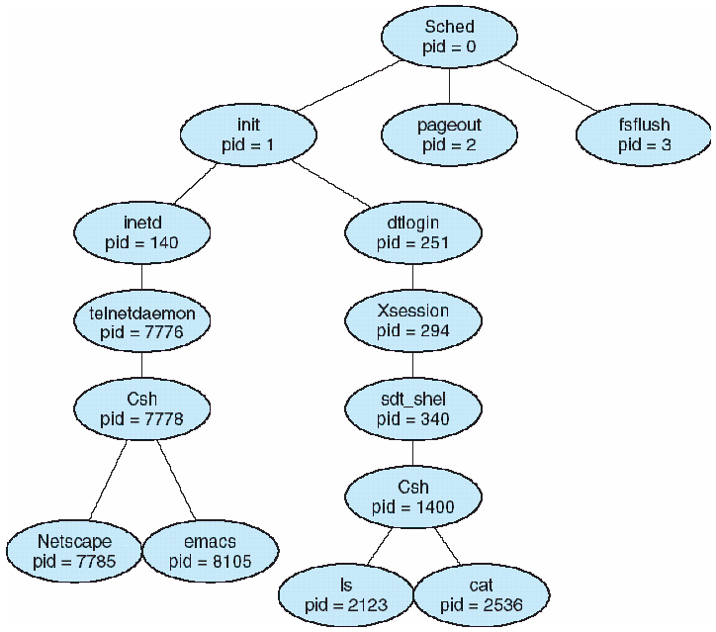
Sistemas Operacionais Árvores de Processos

Slide 8
Sistemas Operacionais Estados de Processos
Transições entre estados:
Processo bloqueado aguardando entrada
Escalonador tira processo da CPU
Escalonador carrega processo na CPU
Processo bloqueado recebe Entrada e fica pronta para execução
Possíveis estados de um processo:
Em Execução – rodando na CPU.
Bloqueado – processo não pode executar (enquanto não ocorre um evento externo) mesmo com a CPU livre. Ex.: leitura de arquivo, mensagem da rede, teclado etc.
Pronto – é um processo executável, temporariamente parado para dar lugar a outro processo.

Slide 9
Sistemas Operacionais Estados de Processos - Detalhamento

Slide 10
Sistemas Operacionais Estados de Processos - Escalonador
Funções do Escalonador:
Tratamento de interrupções.
Inicialização de processos.
Bloqueio de processos.
É a camada mais inferior de SO estruturado por processos.
Acima desta estão estão os processos seqüenciais.

Slide 11
Sistemas Operacionais Implementação de Processos
Campos de uma tabela de processos típica (Bloco de Controle de Processo).
SO mantém tabela de Processos para controlar transições de estado.
Gerenciamento de processos
Registradores
Contador de Programa
Palavra de estado do programa
Ponteiro de pilha
Estado do processo
Prioridade
Parâmetros de escalonamento
(ID)entificador do Processo
Processo pai
Grupo de processo
Sinais
Momento em que processo iniciou
Tempo usado da CPU
Tempo de CPU do filho
Momento do próximo alarme
Gerenciamento de Arquivos
Diretório-raiz
Diretório de trabalho
Descritores de arquivos
ID do usuário
ID do grupo
Gerenciamento de Memória
Ponteiro para o segmento de código
Ponteiro para o segmento de dados
Ponteiro para o segmento de pilha

Slide 12
Sistemas Operacionais Implementação de Processos
Bloco de Controle de Processos (BCP).
Define o contexto do processo

Slide 13
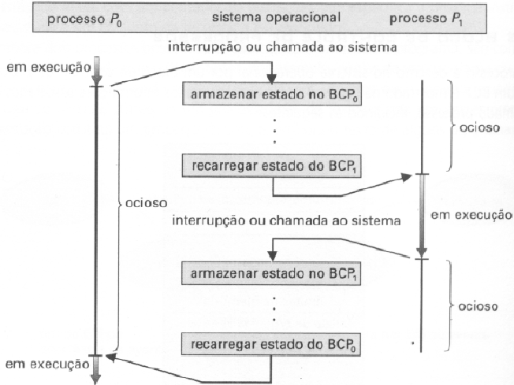
Sistemas Operacionais Transferência da CPU entre processos
Troca de Contexto: substituição do processo na CPU.
SO salva contexto (BCP) do processo em execução e carrega contexto (BCP) do próximo processo.

Slide 14
Sistemas Operacionais Implementação de Processos
O que o nível mais baixo do SO faz quando ocorre uma interrupção
1- O HW empilha contador de programa.
2- O HW carrega o novo contador de programa a partir do vetor de interrupção.
3- O procedimento em assembly salva os registradores.
4- O procedimento em assembly configura uma nova pilha.
5- O serviço de interrupção em C executa (em geral, lê e armazena temporariamente a entrada num buffer).
6- O escalonador decide qual o próximo processo a executar
7- O procedimento em C retorna para o código em assembly
8- O procedimento em assembly inicia o novo processo atual

Slide 15
Sistemas Operacionais THREAD
“THREAD” é um FLUXO DE EXECUÇÃO
Evita Mudança de Contexto.
Permite que múltiplas execuções ocorram no mesmo ambiente do processo.
Relativamente independentes umas das outras.
São entidades escalonadoras para execução em CPU.
Mais leves que os processos.

Slide 16
Sistemas Operacionais O Modelo de Thread
3 Processos, cada um com uma thread – mudança de processo ou mudança de contexto (registros, contadores, ponteiros, área de memória, esvaziar cache CPU).
Um processo com 3 threads – mudança de thread não muda contexto, threads fazem parte do mesmo processo.

Slide 17
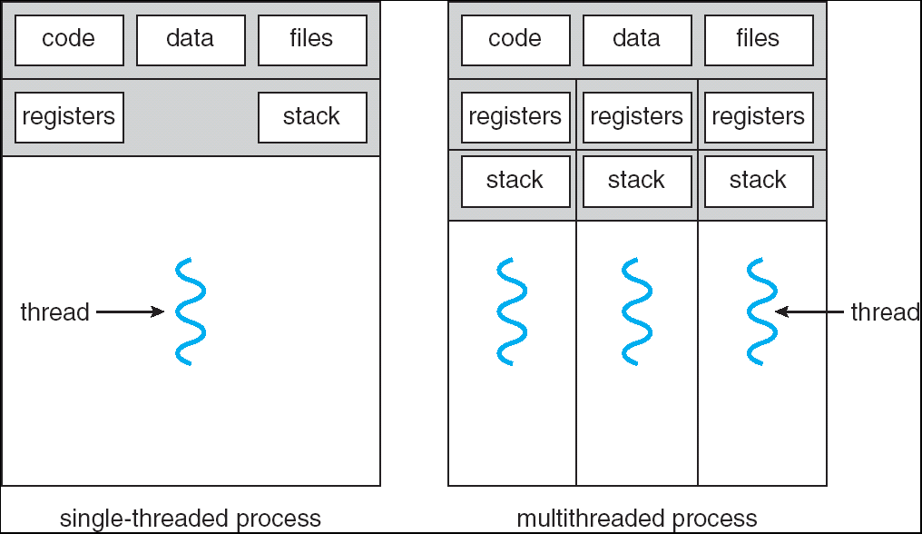
Sistemas Operacionais O Modelo de Thread
Itens por Processo
Espaço de endereçamento
Variáveis globais
Arquivos abertos
Processos filhos
Alarmes pendentes
Sinais e tratadores de sinais
Informações de contabilidade
Compartilhados por todas as threads em um processo
Itens privados de cada thread
Contador de programa (PC)
Registradores
Pilha (SP)
Estado (PSW)

Slide 18
Sistemas Operacionais Vantagens no Uso de Threads
Aumentar Resposta – em um sistema interativo multithread, o aplicativo continua processando enquanto são feitas operações lentas (consulta em disco). Ex.: em um web browse é possível abrir um arquivo multimídia enquanto navega na web.
Compartilhar Recursos – compartilhamento da área de memória do processo permite que threads acessem dados e arquivos de forma interativa, trabalhando juntas para acelerar processamento.
Economia de Recursos – alocação de recursos tem alto custo para o sistema, bem como troca de contexto de processos. SO gasta menos tempo do para criar, trocar e eliminar Threads. Ex.: Solaris gasta cerca de 30 vezes mais tempo para criar um processo do que para criar uma thread.
Threads permitem processamento na CPU e acesso I/O em “paralelo”, aumentando a performance do SO e dos aplicativos.
Sistemas Multiprocessador: em uma arquitetura com multiprocessadores as threads podem rodar realmente em paralelo.

Slide 19
Sistemas Operacionais Uso de Threads
Um processador de texto com 3 threads
Thread 1 – ler caracteres do teclado
Thread 2 – formatar documento
Thread 3 – auto save para disco

Slide 20
Sistemas Operacionais Uso de Threads
Servidor Web multithread
Thread despachante – recebe pedidos de web pages da rede e encaminha para thread trabalhador.
Thread trabalhador – processa e responde pedidos de web pages.

Slide 21
Sistemas Operacionais Níveis de Threads
Threads de Usuário – suporte e controle das threads é implementado pelo programa de usuário.
Threads de Kernel – suporte e controle das threads é implementado pelo Kernel do SO. Ex.: Win32 Thread Library, POSIX PThread Library (Unix/Linux).

Slide 22
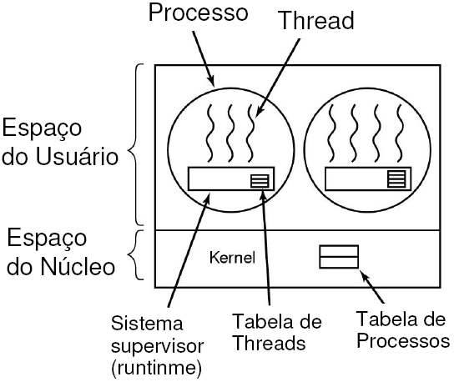
Sistemas Operacionais Threads no Espaço do Usuário
Um pacote de threads no nível Usuário
Através do Runtime, bloqueio de threads local pode acontecer para esperar resultado de outro thread
Threads manipuladas localmente no processo sem desviar para o Núcleo (kernel), não necessita chamada de sistema (bloqueio do processo)
Threads manipuladas localmente no processo sem desviar para o Núcleo (kernel), não necessita chamada de sistema (bloqueio do processo).
Podem ser implementados mesmo em SO que não suporta threads.

Slide 23
Sistemas Operacionais Threads no Espaço do Usuário - PROBLEMAS
Como implementar chamada ao sistema (Kernel) com bloqueio (bloqueia o processo todo).
Falta de página de memória numa thread provoca consulta no disco (Swap), que utiliza chamada de sistema com bloqueio, bloqueando o processo inteiro.
Thread só pára voluntariamente (não há interrupções de relógio dentro de um processo, somente no kernel).
Não é possível rodar threads em paralelo em sistemas multiprocessador.

Slide 24
Sistemas Operacionais Implementando Threads no Espaço Kernel
Um pacote de threads manipulado pelo Kernel
Custo maior de criar, destruir e bloquear threads, implementadas como Chamadas de Sistema (consome mais tempo que o runtime do processo usuário).
Se a Thread faz chamadas de sistema que bloqueia, kernel carrega outra thread.
Possível rodar threads em paralelo em sistemas multiprocessados.

Slide 25
Sistemas Operacionais Threads Implementações Híbridas
Multiplexando Threads Usuário sobre Threads de Kernel
É utilizado supervisor runtime local para threads do processo (eficiência)
Threads que bloqueiam são controladas pelo Kernel (bloqueia processo), kernel pode executar outras threads de outros processos.

Slide 26
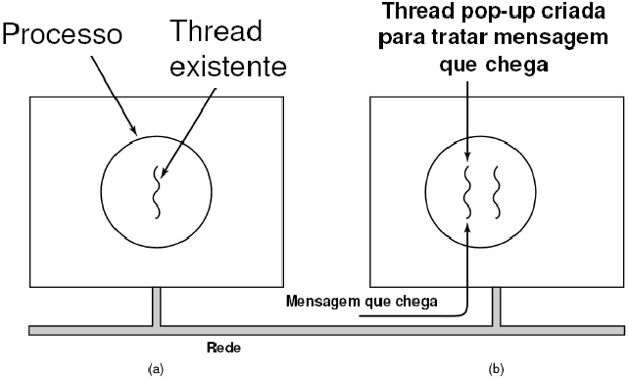
Sistemas Operacionais Threads Pop-Up
Web Server com criação de novo thread (kernel) ao chegar uma mensagem
antes da mensagem chegar
Depois da mensagem chegar
Problema se forem criadas mais threads do que o sistema suporta.
Opção utilizar Threads Pool, limita o número de threads criadas de acordo com a situação do sistema.

Slide 27
Sistemas Operacionais Escalonamento
Quando um SO permite multiprocessamento.
Vários processos competem pela CPU.
Ocorre quando mais de um processo encontra-se no estado de pronto.
A escolha de qual processo utilizará a CPU é feita pelo ESCALONADOR.

Slide 28
Sistemas Operacionais Escalonamento
ESCALONADOR é a parte do SO que controla a multiprogramação.
Compartilhando a CPU entre vários processos, o ESCALONADOR torna o sistema mais produtivo, evitando períodos inativos da CPU.
ESCALONADOR utiliza um algoritmo de escalonamento para selecionar qual processo vai ocupar a CPU.
Todos os recursos de um computador são escalonados, porém o Escalonamento da CPU é o mais importante.

Slide 29
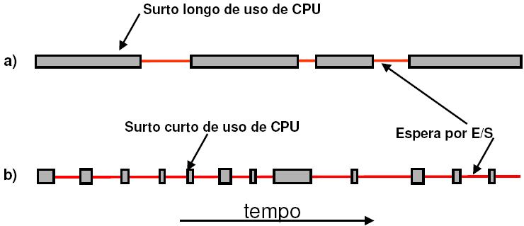
Sistemas Operacionais Escalonamento
Surtos de uso da CPU alternando com períodos de espera por E/S:
Processo atrelado à CPU: utiliza longos períodos de computação na CPU e períodos esporádicos de E/S.
Processo atrelado à E/S: utiliza curtos períodos de computação na CPU e períodos constantes de E/S.
Deve-ser ter especial preocupação na ocupação dos recursos de E/S (lentos) para manter performance do sistema.

Slide 30
Sistemas Operacionais Quando Escalonar?
As decisões de Escalonamento ocorrem:
Quando um novo processo é criado. Qual será executado o Pai ou o Filho.
Quando do Término de um processo. Outro processo deve ser escolhido para execução.
Quando um processo é bloqueado para uma operação de E/S.
Quando da existência de uma interrupção (ex: E/S).

Slide 31
Sistemas Operacionais Escalonador
Os algoritmos de escalonamento podem ser divididos em DUAS categorias quando ao MODO de tratamento de Interrupções.
Não Preemptivo.
seleciona e mantém um processo na CPU até que este finalize o processamento, bloqueie (E/S) ou voluntariamente libere a CPU.
Escalonamento Preemptivo.
seleciona e mantém um processo na CPU por um tempo pré-determinado de acordo com um mecanismo de interrupção por relógio.

Slide 32
Sistemas Operacionais Categorias de Escalonamento
Em Lote:
sem usuários interagindo com o sistema.
em geral algoritmos não-preemptivos ou preemptivos com longos intervalos de tempo para cada processo. Quanto menos trocas de contexto, melhor.
Interativo:
usuários interagindo com sistema.
preempção é essencial - roda programas não cooperativos que podem ser maliciosos.
Tempo Real:
preempção pode ser desnecessária.
executam apenas programas cooperativos que visam progresso da aplicação o mais rápido possível.

Slide 33
Sistemas Operacionais Obj. do Alg. de Escalonamento
Todos os Sistemas
Justiça – dar a cada processo uma fração justa e merecida do tempo da CPU.
Aplicação da política – verificar se a política estabelecida para cada processo é cumprida.
Equilíbrio – manter ocupadas todas as partes do sistema o maior tempo possível. Alternar entre processos que usam muita CPU e processos que usam muito E/S.
Sistemas em Lote
Vazão (throughput) – maximizar número de jobs por hora.
Tempo de retorno – minimizar tempo entre início e término de um job. Equilibrar o tempo de retorno para jobs pequenos e grandes.
Uso de CPU – manter CPU ocupada o tempo todo.
Sistemas Interativos
Tempo de resposta – responder rapidamente a requisições dos processos responsáveis por comandos de usuários em precedência a processo rodando em background.
Proporcionalidade – satisfazer às diferentes expectativas dos usuários, abrir um arquivo demora mais do que fechá-lo.
Sistemas de Tempo Real
Cumprimento de prazos para cada tarefa – evitar perda de dados (o TEMPO é crítico).
Previsibilidade – evitar degradação da qualidade em sistemas multimídia. Ex.: tocador de CD.

Slide 34
Sistemas Operacionais Escalonamento- Em LOTE
Algoritmo FCFS (First Come, First Served)
o primeiro processo no estado PRONTO é executado na CPU, os demais processos são dispostos numa fila (FIFO).
FCFS é um algoritmo Não Preemptivo.
P₁
P₂
P₃
Tempo de Espera: P1=0; P2=24; P3=27
Média Tempo Espera: (0 + 24 + 27)/3=17
0
24
27
30
No Algoritmo FCFS, Jobs que usam a CPU por pouco tempo são prejudicados por Jobs que usam a CPU por muito tempo.

Slide 35
Sistemas Operacionais Escalonamento- Em LOTE
Algoritmo SJF (Short Job First)
O SJF seleciona a ordem de execução dos processos na CPU de acordo com o tempo de execução de cada processo.
SJF é um algoritmo Não Preemptivo.
P₂
P₃
P₁
Tempo de Espera: P1=6; P2=0; P3=3
Média Tempo Espera: (6 + 0 + 3)/3 = 3
0
3
6
30
Algoritmo SJF oferece boa resposta de tempo de espera caso os Jobs sejam carregados ao mesmo tempo no sistema, possibilitando a ordenação correta da execução. Novos Jobs curtos no sistema são prejudicados.

Slide 36
Sistemas Operacionais Escalonamento- Em LOTE
Algoritmo SRTN (Shortest Remaining Time Next)
Versão do “Job Mais Curto Primeiro” com preempção.
O SRTN seleciona o processo cujo tempo de execução restante é menor.
Ao chegar novo job, seu tempo total é comparado ao tempo restante de cada processo em curso.
Novos jobs curtos obtém melhor lugar na fila de execução, melhor desempenho.

Slide 37
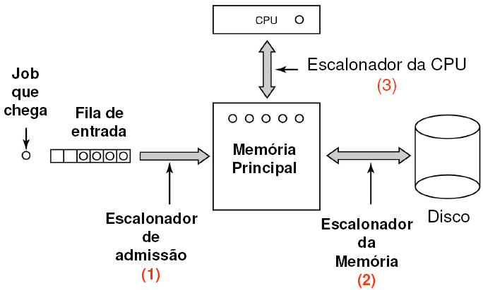
Sistemas Operacionais Escalonamento- Em LOTE
Escalonamento em três níveis.
Escalonador de Admissão – seleciona qual job da fila de entrada é admitido, leva-se em consideração se job é curto, longo, usa muita CPU ou E/S.
Escalonador da Memória – decide qual processo ficara na memória ou ira para o disco.
Escalonador da CPU – carrega processos PRONTOS na CPU de acordo com algoritmo, preemptivo, não-preemptivo, etc.

Slide 38
Sistemas Operacionais Escalonamento Round Robin
É preemptivo, determina um quantum (parcela de tempo) para cada processo.
Lista de processos PRONTOS para a CPU.
Lista de processos PRONTOS depois que B usou o seu quantum na CPU.
Quantum deve ser cuidadosamente escolhido de forma a não provocar muitas trocas de contexto (quantum muito pequeno), e não atrasar as respostas dos processos (quanto muito grande).

Slide 39
Sistemas Operacionais Escalonamento em Sistemas Interativos
Escalonamento com Prioridade.
Cada processo recebe uma prioridade para ocupar a CPU.O processo com maior prioridade ocupa a CPU antes.
As Prioridades podem ser estáticas (uma tabela) ou dinâmicas (calculadas pelo Escalonador de acordo com o tempo de CPU e E/S, quantidade de memória e arquivos que o processo utiliza).
O Escalonamento com Prioridade deve ter mecanismos para impedir que processos com baixa prioridade jamais executem na CPU. Ex.: aumentar prioridade de processo que aguarda PRONTO por muito tempo.
Processo | Intervalo CPU | Prioridade
P₁ | 10 | 3
P₂ | 1 | 1
P₃ | 2 | 4
P₄ | 1 | 5
P₅ | 5 | 2
P₂
P₅
P₁
P₃
P₄
0
1
6
16
18
19

Slide 40
Sistemas Operacionais Escalonamento em Sistemas Interativos
Escalonamento com Múltiplas Filas.
Cada fila tem uma prioridade e agrupa processos de acordo com alguma característica, por exemplo, processos em foreground tem procedência aos processos em background.
Implementação típica de um algoritmo de escalonamento com quatro classes de prioridade:
Entre as classes a seleção é feita de acordo com a prioridade.
Entre os processos da mesma classe é utilizado Round Robin.

Slide 41
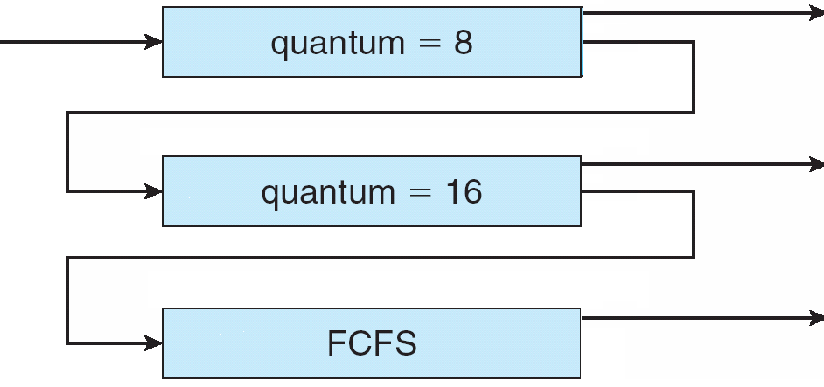
Sistemas Operacionais Escalonamento em Sistemas Interativos
Escalonamento Múltiplas Filas com Realimentação.
Escalonamento Múltiplas Filas com Realimentação possui três filas de prioridade:
Q0 – Algoritmo Round Robin com quantum de 8ms
Q1 – Algoritmo Round Robin com quantum de 16ms
Q2 – First Come, First Served

Slide 42
Sistemas Operacionais Escalonamento em Sistemas Interativos
Escalonamento Múltiplas Filas com Realimentação.
Escalonamento:
Novos processos são alocados na fila de maior prioridade Q0 e quando é selecionado ganha 8ms na CPU. Se não finalizar em 8ms, o processo é movido para fila Q1 com menor prioridade
Na fila Q1, quando o processo é selecionado ganha 16ms na CPU. Se mesmo assim não completar a tarefa, o processo é movido para fila Q2 de menor prioridade
Nesta técnica de Escalonamento, processo que utiliza menos tempo da CPU é atendido rapidamente, e processo que utiliza mais tempo da CPU é movido para fila de menor prioridade.

Slide 43
Sistemas Operacionais Escalonamento em Sistemas Interativos
ESCALONAMENTO GARANTIDO.
Promessa: se existirem N processos rodando, cada um receberá 1/N de CPU.
ESCALONAMENTO POR LOTERIA.
Processos recebem “bilhetes” para sorteio dos recursos.
Processos que ganham sorteio recebem o recurso, ex.: CPU.
Processos mais importante recebem mais “bilhetes”, processos podem compartilhar e trocar “bilhetes” para aumentar chance no recurso.
ESCALONAMENTO POR FRAÇÃO JUSTA.
Em sistema multiusuários, um usuário pode ter VÁRIOS PROCESSOS e tomar conta da CPU.
Solução: considerar o DONO do processo, dividindo o tempo da CPU por DONO e depois por número de processos do usuário.

Slide 44
Sistemas Operacionais Escalonamento em Sistemas Multiprocessador
Escalonamento com múltiplas CPUs é mais complexo
Multiprocessamento Assimétrico – um processador controla escalonamento e acessa recursos do sistema, demais processadores executam processos de usuário
Multiprocessamento Simétrico (SMP) – cada processador tem seu próprio escalonamento e acessa recursos do sistema. Exige cuidado no compartilhamento dos recursos
Afinidade de Processador – escalonar processo na mesma CPU, para evitar esvaziamento e repopulação da memória cache, quando o processo é escalonado em outra CPU
Balanceamento de Carga – cada processador recebe a mesma quantidade de processos para aproveitar todos os recursos do sistema
Multithread Simétrico – hardware da CPU cria duas CPUs lógicas e torna possível o escalonamento de duas threads em paralelo.

Slide 45
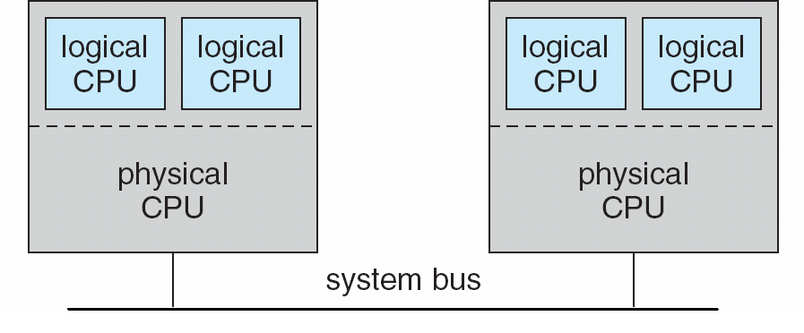
Sistemas Operacionais Escalonamento em Sistemas Multiprocessador
Multithread Simétrico – hardware da CPU cria duas CPUs lógicas e torna possível o escalonamento de duas threads em paralelo.
Princípio utilizado na tecnologia Intel Hyperthread.

Slide 46
Sistemas Operacionais Escalonamento em Sistemas em Tempo Real
Trabalham com limites de tempo que devem ser cumpridos, o TEMPO é a variável mais importante no processamento.
Os programas são divididos em pequenos processos com características conhecidas e que devem ser executados dentro de um limite de tempo.

Slide 47
Sistemas Operacionais Escalonamento em Sistemas em Tempo Real
Tipos de Sistema Tempo Real:
Crítico: prazos absolutos devem ser cumpridos, sob pena de perder dados e comprometer a tarefa executada. Ex.: sistemas médicos, piloto automático.
Não-Crítico: descumprimento de prazos é indesejável mas tolerável, provoca comportamento peculiar do sistema. Ex.: tocador CD/DVD.

Slide 48
Sistemas Operacionais Escalonamento em Sistemas em Tempo Real
Tipos de Algoritmos de Escalonamento em Tempo Real:
Estáticos: decisões de escalonamento de cada processo são carregadas na inicialização do sistema, de acordo com informações prévias de cada processo
Dinâmicos: decisões de escalonamento de cada processo são determinadas durante operação do sistema, de acordo com a carga e informações de cada processo.

Slide 49
Sistemas Operacionais Escalonamento em Sistemas em Tempo Real
Tipos de eventos tratados:
Periódicos: ocorrem em intervalos regulares.
Aperiódicos: acontecem de modo imprevisível.
Um Sistema Tempo Real pode ter que tratar múltiplos fluxos de eventos periódicos. Dependendo do tempo de processamento de cada evento, pode não ser possível tratar todos os eventos

Slide 50
Sistemas Operacionais Escalonamento em Sistemas em Tempo Real
Sistema em Tempo Real Escalonável.
“m” tipos de eventos periódicos, “i” eventos de cada tipo ocorrem dentro de um período Pi e cada um requer Ci segundos de CPU
Então a carga de processos pode ser tratada se:

Slide 51

Sistemas Operacionais Escalonamento em Sistemas em Tempo Real
Sistema em Tempo Real Escalonável.
Suponha 3 eventos com períodos de:
100ms;
200ms e
500ms.
Com tempos de processamento de:
50ms
30ms
100ms

Slide 52
Sistemas Operacionais Escalonamento Política versus Mecanismo
Até aqui foi considerado que os processos no sistema pertencem a usuários diferentes, Porém:
um processo pode ter muitos filhos executando.
processo pai pode ter informação clara de quais os filhos mais importantes (tempo de processamento crítico).
nenhum dos escalonadores descritos até aqui considera entradas do processo usuário sobre decisões de escalonamento.
SOLUÇÃO: Separar o que é permitido fazer, do como é feito.
MECANISMO DE ESCALONAMENTO.
POLÍTICA DE ESCALONAMENTO.

Slide 53
Sistemas Operacionais Escalonamento Política versus Mecanismo
Algoritmo de Escalonamento Parametrizado
O mecanismo continua no kernel.
Parâmetros são preenchidos pelos processos do usuário.
A POLÍTICA é estabelecida pelo PROCESSO do USUÁRIO.
Pode ser usado conhecimento do processo sobre seus threads mais importantes (maior prioridade)

Slide 54
Sistemas Operacionais Escalonamento de Threads de Usuário
Possível escalonamento de threads de usuário.
Quantum de 50ms por processo e Threads executam por 5ms.
Não existe interrupção de relógio para troca de threads de usuário.
Utilizam o mesmo contexto.

Slide 55
Sistemas Operacionais Escalonamento de Threads de kernel
Possível escalonamento de threads de kernel
Quantum de 50ms por processo.
Threads do processo executam durante 5ms.
Kernel pode alternar entre threads do mesmo processo e de processos diferentes, caso um processo escalonado não tenha mais threads PRONTAS.

